Slide 1


Б Е З У П Р Е Ч Н Ы Е Т Е Х Н О Л О Г И И Б Е З О П А С Н О С Т И
Профессиональная интеграционная платформа SecurOS
050059 Республика Казахстан
г.Алматы, пр.Н.Назарбаев, 311, н.п.79
Тел: +7(727) 264 48 33, 264 48 54
Факс: +7(727) 264 48 63
E-mail: sale@ronex.kz

Slide 2

Профессиональная интеграционная платформа видеоменеджмента SecurOS

Slide 3
Интеграционная платформа видеоменеджмента SecurOS
Обеспечивает взаимодействие и полнофункциональное управление аппаратными средствами и программными модулями
Серверы резервирования:
Сервер конфигурации SecurOS / Видеосерверы SecurOS
Системы верхнего уровня
Интеграционные
механизмы
Видеосерверы SecurOS
Модули интеграции
Поддерживается в 7 редакциях, различающихся объемом функционала, – для максимального соответствия отраслевой специфике использования.
Сторонние
АПК
Рабочие станции SecurOS
Информация о редакциях SecurOS доступна на сайте ISS: https://iss.ru/products/securos-vms#copyright
Web-клиент
SecurOS
IP-камеры
Мобильное
приложение SecurOS

Slide 4
Экосистема SecurOS
Управление событиями
Программирование сложных реакций системы на любые регистрируемые события.
Взаимодействие
Поддержка многоуровневых масштабируемых конфигураций. Централизованный видеомониторинг локальных объектов
Безопасность/настройка
Реализация специализированных решений в соответствии с задачами и бизнес-процессами заказчика
Интеграция
Взаимодействие со сторонним оборудованием и программными комплексами. Авторские видеоаналитические продукты
Реализация индивидуальных решений
Модификации «под проект». Тонкие настройки благодаря развитым интерфейсным инструментам и средствам автоматизации.
Бизнес-аналитика
Широкий перечень видеоаналитических модулей и детекторов для эффективного решения задач конкретного объекта

Slide 5
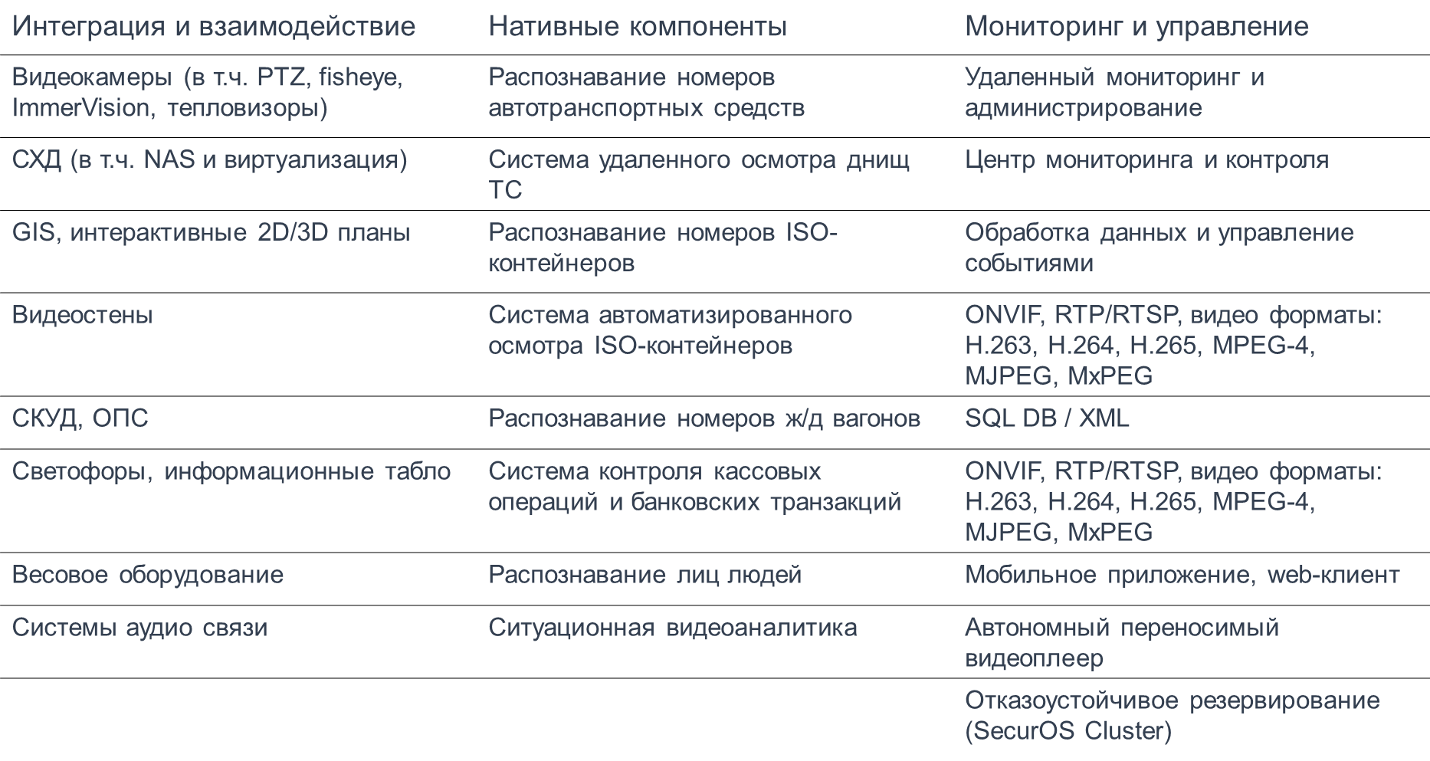
Экосистема SecurOS

Slide 6
Технологические особенности SecurOS
Централизованное администрирование системы безопасности
Гарантированная надежность работы: отказоустойчивость (резервирование)
Стабильная работа в условиях недостаточной пропускной способности каналов передачи данных
Настройка каждого элемента системы с любого видеосервера или удаленного рабочего места администратора
Отказоустойчивое хранение данных
Контроль работоспособности системы
Высокий уровень безопасности информационных систем
Оптимизация использования ресурсов системы безопасности
Соответствие существующим требованиям и стандартам

Slide 7
Портфель продуктов и решений на базе платформы SecurOS

Slide 8
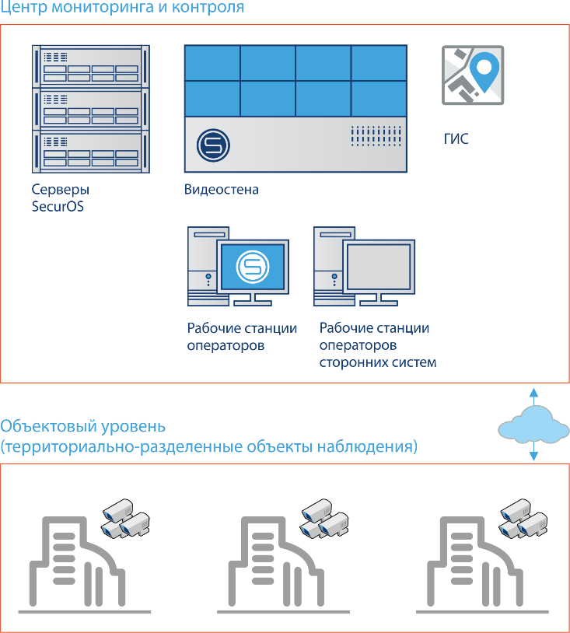
Центр мониторинга и контроля | SecurOS MCC
Специализированная редакция платформы SecurOS.
Создана для эффективного контроля независимых территориально-разделенных отделений предприятий и предназначен для обеспечения бесперебойной работы объединенной диспетчерской службы, включая ситуационный мониторинг и управление системами видеонаблюдения на удаленных объектах.
Ключевые преимущества SecurOS MCC
гибкое конфигурирование;
построение иерархической структуры в составе нескольких Центров Мониторинга;
масштабирование архитектуры;
сохранение автономии удаленных объектов мониторинга и т.д.

Slide 9

Защищенная система безопасности | SecurOS Astra
Специализированная редакция платформы SecurOS.
ISS – первая компания, выпустившая в коммерческое использование платформу видеоменеджмента под ОС Linux и видеосервер на ее основе
SecurOS IVS NVR Industrial Astra - специализированный видеосервер для организации систем видеонаблюдения на объектах с особыми требованиями к защите информации
Работает под управлением ОС Astra Linux Special Edition, релиз «Смоленск», что обеспечивает степень защиты обрабатываемой информации до уровня государственной тайны «совершенно секретно» включительно.
Сертифицирована на соответствие требованиям НДВ2 и РДВ для работы в закрытых сегментах.
Соответствует требованиям регуляторов
по надежности и стабильности.
Основные сферы применения
Сертификация
ГОСТ-Р (сертификат РОСС № RU.ММ04.Н03287)
ЕАС (сертификат ТС № RU C-RU.МЮ62.В.00057), оборудование для систем видеонаблюдения
Соответствие требованиям НДВ2 и РДВ для работы в закрытых сегментах
Режимные объекты
Объекты ВПК
Объекты оборонной инфраструктуры

Slide 10
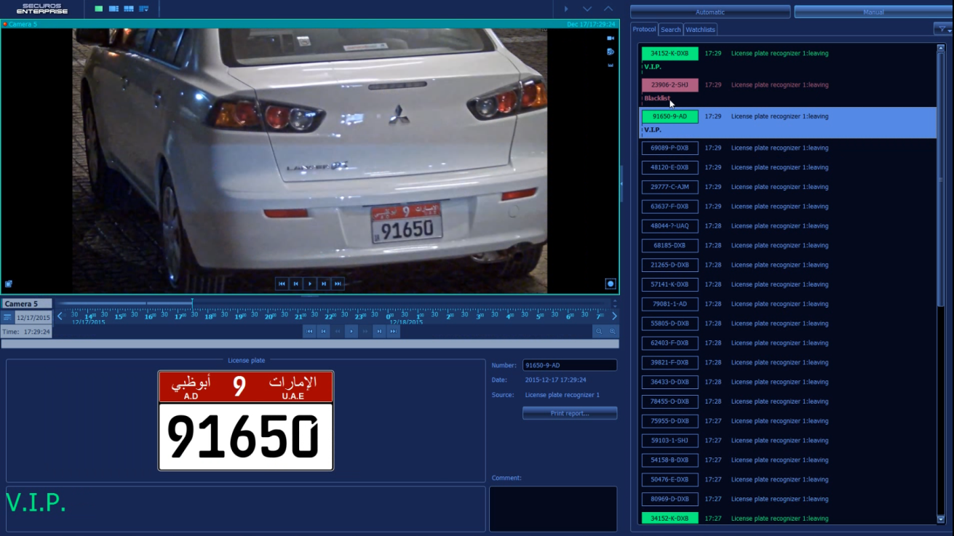
Система распознавания гос. номеров ТС | SecurOS Auto
Распознавание более 98% всех номеров в дневные и ночные часы в широком диапазоне погодных условий
Обнаружение движущихся транспортных средств без ГРЗ или с нечитаемыми ГРЗ
Поиск ТС в БД по заданным параметрам
Одновременное распознавание всех ГРЗ в зоне видеонаблюдения
Распознавание ГРЗ автомобилей, движущихся со скоростью 120 км/ч и более
Надежное распознавание при больших углах вертикального наклона камеры (до 40 град.) и больших боковых углах (до 30 град.), что обеспечивает возможность контроля трассы с обочины
Создана для эффективного решения широкого круга задач контроля проезда ТС как на предприятиях частного бизнеса, так и в рамках государственных проектов регионального масштаба.

Slide 11
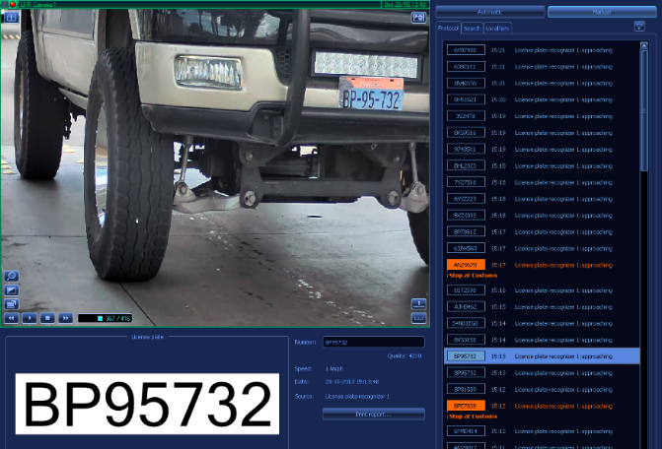
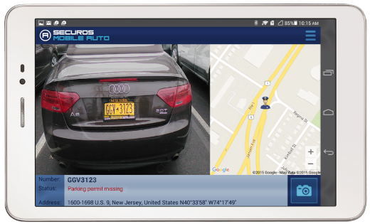
Система распознавания номеров ТС | Программные продукты на базе SecurOS Auto
SecurOS EdgeAuto
SecurOS MobileAuto
Интегрированная система распознавания автономеров на базе IP-камер в зонах нестабильной / ограниченной сети передачи данных.
Позволяет распознавать номера автотранспортных средств в режиме реального времени и обеспечивает передачу данных для архивного хранения на удаленном сервере.
Мобильное приложение для распознавания ГРЗ автомашин «в полевых условиях».
Задействует мобильное устройство в качестве камеры распознавания. Распознавание номера, проверка по спискам, формирование и хранение базы данных с результатами распознавания осуществляется на центральном сервере системы.

Slide 12
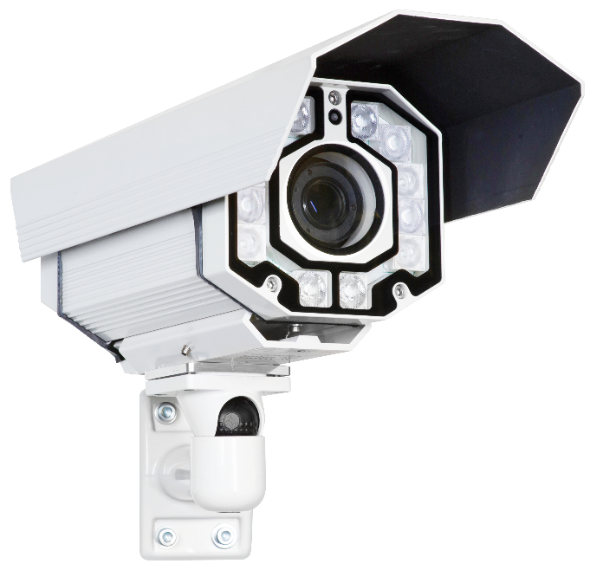

Специализированная IP-камера для распознавания номеров ТС | SecurOS Motus
Готовый к использованию блок «все в одном»
Адаптирован к изменяющимся погодным условиям
Простая дистанционная калибровка и настройка конфигурации камеры
Встроенный дистанционно-настраиваемый белый свет и ИК-осветитель
Превосходное качество изображения
IP67
Регулируемый кронштейн включен
Низкое энергопотребление
Сертификация FCC и CE
Гарантия 2 года
Разработана специально для распознавания номеров автомобилей, перемещающихся на высоких скоростях. Обеспечивает непревзойденное качество распознавания в изменяющихся погодных условиях.

Slide 13
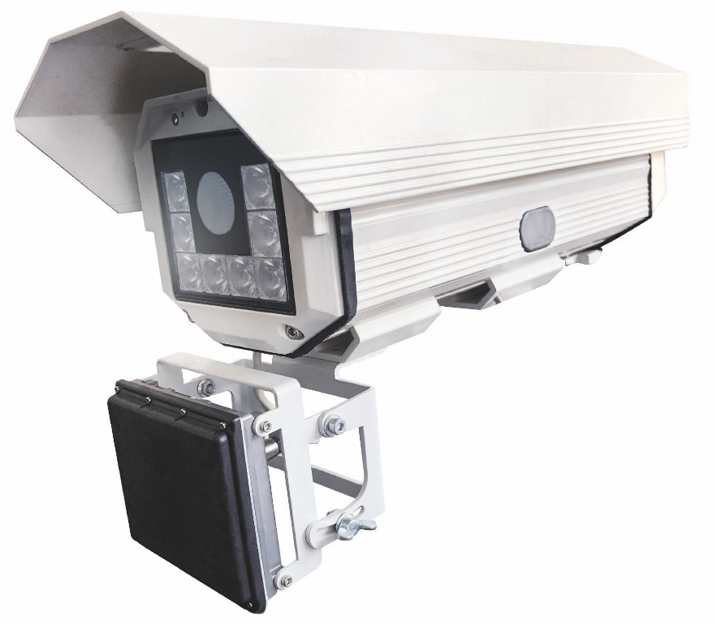
Фотовидеофиксация нарушений скоростного режима | ТРАФИК-СКАНЕР-СМ
Аппаратно-программный комплекс предназначен для детекции нарушений ПДД в режиме реального времени и автоматического распознавания государственных регистрационных знаков (ГРЗ) транспортных средств (ТС), проезжающих в зоне контроля - 24 часа в сутки при любых погодных условиях.
Детекция нарушений ПДД:
превышение установленной скорости движения
нарушение правил расположения транспортного средства на проезжей части дороги, встречного разъезда или обгона

Slide 14
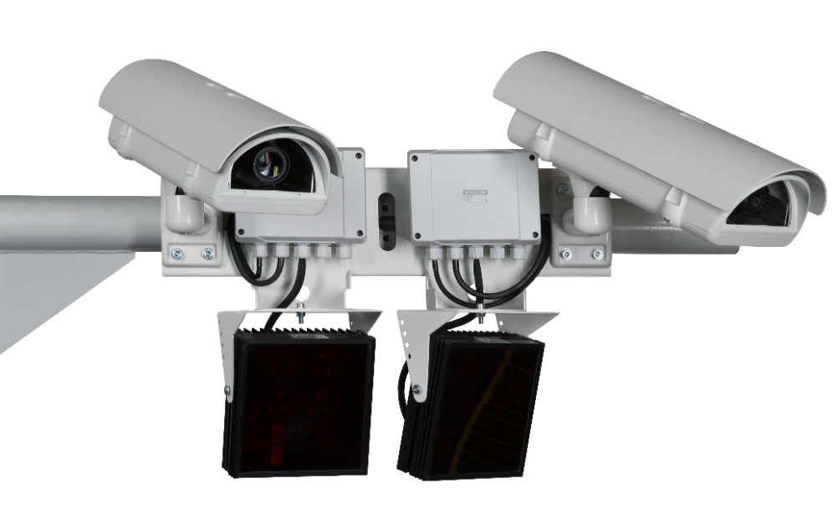
Фотовидеофиксация нарушений ПДД на перекрестках, ж/д переездах и линейных участках дорог | ТРАФИК-СКАНЕР-К2
Аппаратно-программный комплекс детекции целого ряда нарушений с одновременным распознаванием государственных регистрационных знаков транспортных средств.
Кроме того ТРАФИК-СКАНЕР-К2 обеспечивает:
автоматическое распознавание номеров всех автомобилей, пересекающих зону контроля
круглосуточное ведение обзорного видеонаблюдения за дорожной обстановкой, запись видео для дальнейшего детального анализа
формирование отчетов по проездам транспортных средств
выявление автотранспорта, находящегося в розыске (при условии предоставления доступа к соответствующей БД)

Slide 15
Фотовидеофиксация нарушений ПДД на пешеходных переходах | ТРАФИК-СКАНЕР-П
Аппаратно-программный комплекс детекции нарушений водителями правил проезда пешеходных переходов - как нерегулируемых, так и регулируемых, с одновременным распознаванием государственных регистрационных знаков транспортных средств.
Кроме того ТРАФИК-СКАНЕР-П обеспечивает:
автоматическое распознавание номеров всех автомобилей, пересекающих зону контроля
круглосуточное ведение обзорного видеонаблюдения за дорожной обстановкой, запись видео для дальнейшего детального анализа
формирование отчетов по проездам транспортных средств
выявление автотранспорта, находящегося в розыске (при условии предоставления доступа к соответствующей БД)

Slide 16
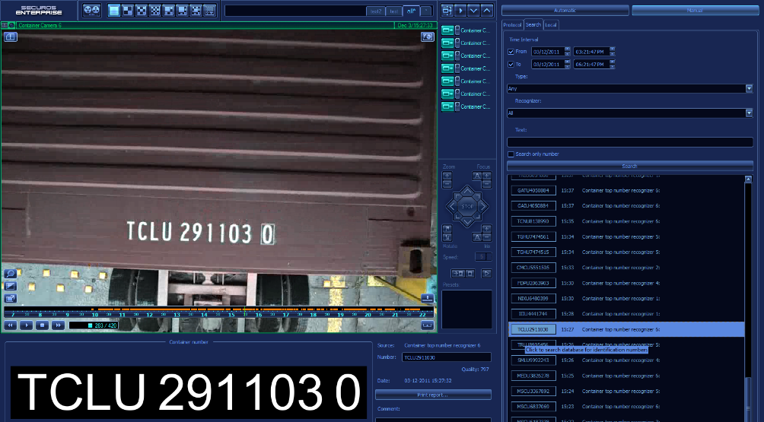
Распознавание номеров грузовых контейнеров | SecurOS Cargo
Автоматизация процессов регистрации грузовых контейнеров, проверки соответствия их номеров данным перевозочных документов, учета и составления сводных и расчетных ведомостей.
Ключевая функциональность
проверка соответствия фактических номеров контейнеров данным транспортной документации
розыск по протоколу событий
выявление контейнеров без номеров
отслеживание прохождения контейнером контрольных точек досмотра, зон перевалки и т.д.
определение времени нахождения контейнера на территории терминала

Slide 17
Система автоматизированного осмотра ISO-контейнеров | SecurOS Cargo Terminal
Программно-аппаратный комплекс для удаленного автоматизированного осмотра ISO-контейнеров
SecurOS Cargo Terminal в автоматическом режиме формирует данные:
унифицированные изображения крыши, задней и боковых поверхностей контейнера, позволяющие оценить повреждения
номер (а) контейнера (-ов) и другие часто используемые маркировки
государственный регистрационный знак транспортного средства
Видеопоток и видеофрагменты проезда транспортного средства с контейнером

Slide 18
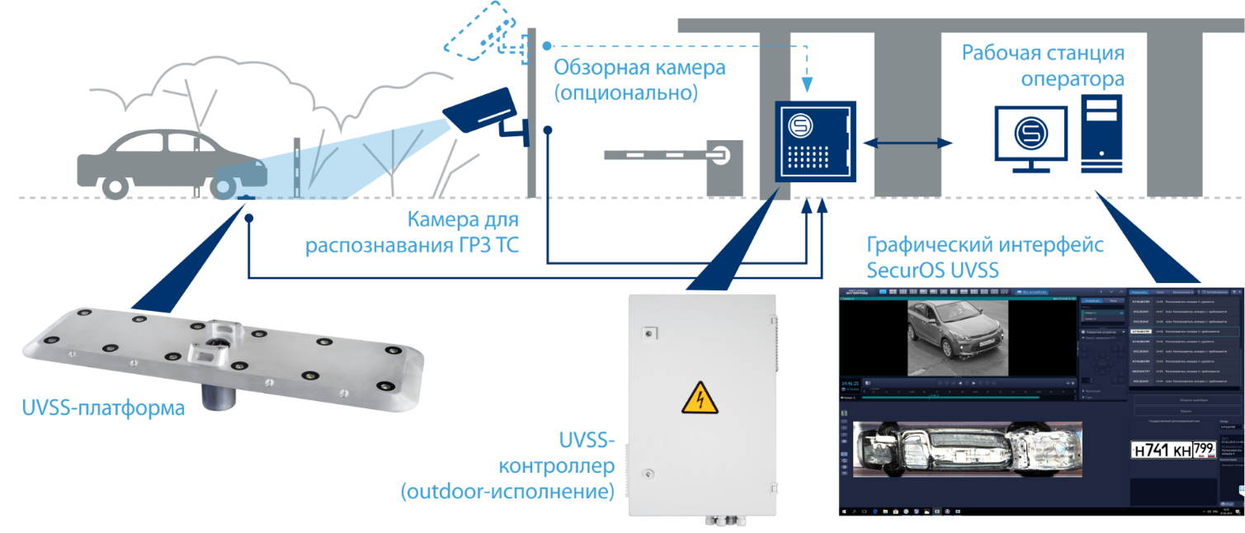
Комплекс удаленного осмотра днищ транспортных средств | SecurOS UVSS
Аппаратно-программный комплекс для автоматизированного визуального осмотра днищ транспортных средств на предмет выявления объектов, не являющихся частью конструкции
В результате работы комплекса формируется библиотека изображений днищ транспортных средств в высоком разрешении с привязкой их к распознанным государственным регистрационным знакам.

Slide 19
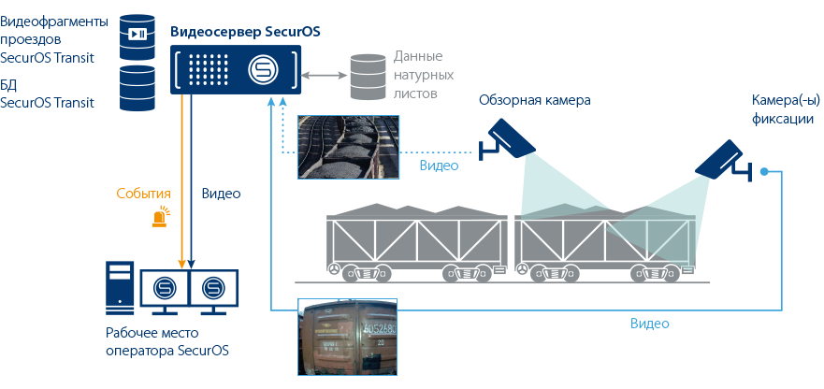
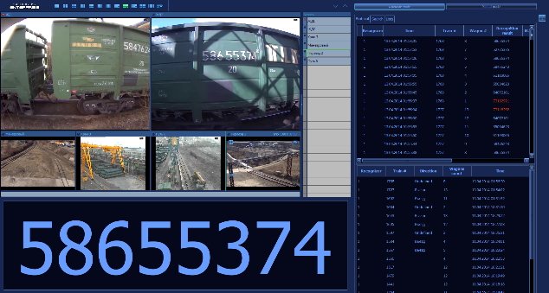
Распознавание номеров ж/д вагонов | SecurOS Transit
Обеспечивает автоматизацию процессов регистрации и контроля передвижения объектов ж/д транспорта (вагонов, цистерн и платформ).
Функционал системы позволяет эффективно решать целый ряд задач, связанных с контролем перевозок и состояния грузов.

Slide 20
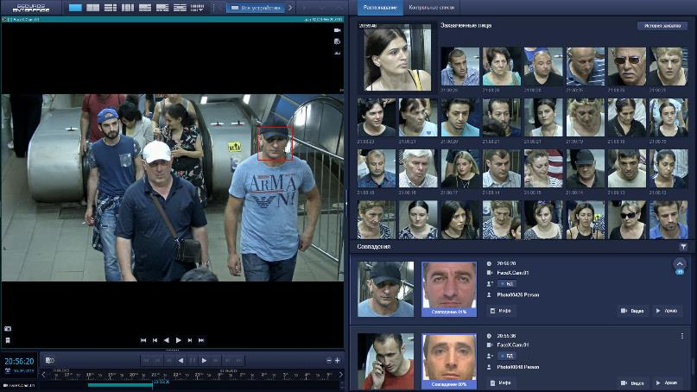


Распознавание лиц людей | SecurOS FaceX
Модуль распознавания лиц на базе сверточных нейронных сетей.
SecurOS FaceX автоматически выделяет оптимальное для распознавания изображение лица из живого видеопотока, сохраняет и распознает его, сравнивая с эталонными изображениями имеющейся базы данных.
SecurOS FaceX расширяет возможности применения видеоаналитики для биометрического контроля, обеспечивая более высокую точность распознавания в широком диапазоне внешних условий (освещенность, ракурс).
Модуль не имеет критической зависимости от кооперативности поведения субъектов (т.е. распознавание менее чувствительно к углу наклона и поворота головы).
Применение
Безопасные города | Промышленные предприятия | Правоохранительный и пограничный контроль | Розничная торговля и предприятия сферы услуг и гостеприимства | Спортивные объекты | Парки и другие места отдыха

Slide 21
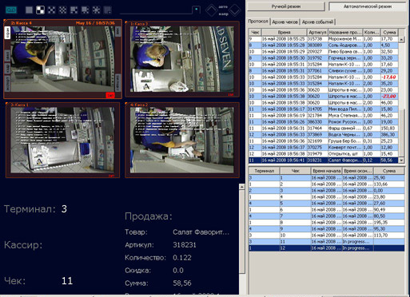
Система контроля кассовых операций | SecurOS POS
Служит источником информации для проведения анализа динамики продаж, нарушений трудовой дисциплины и нештатных ситуаций, возникающих при осуществлении расчетов между кассирами и покупателями
Решаемая задача - выявить факты мошенничества, операционных ошибок и других экономических нарушений:
получение денег за товар без регистрации (сканирование штрихкода);
махинации с кредитными, подарочными и дисконтными картами, в т.ч. несанкционированное осуществление операции «СКИДКА»;
изменение содержания кассового чека, ввод неверного штрихкода;
аннулирование чека (отмена операции) после расчета с покупателем и присвоение денег;
неправильное оформление возвращаемого товара или фиктивный возврат товара.

Slide 22
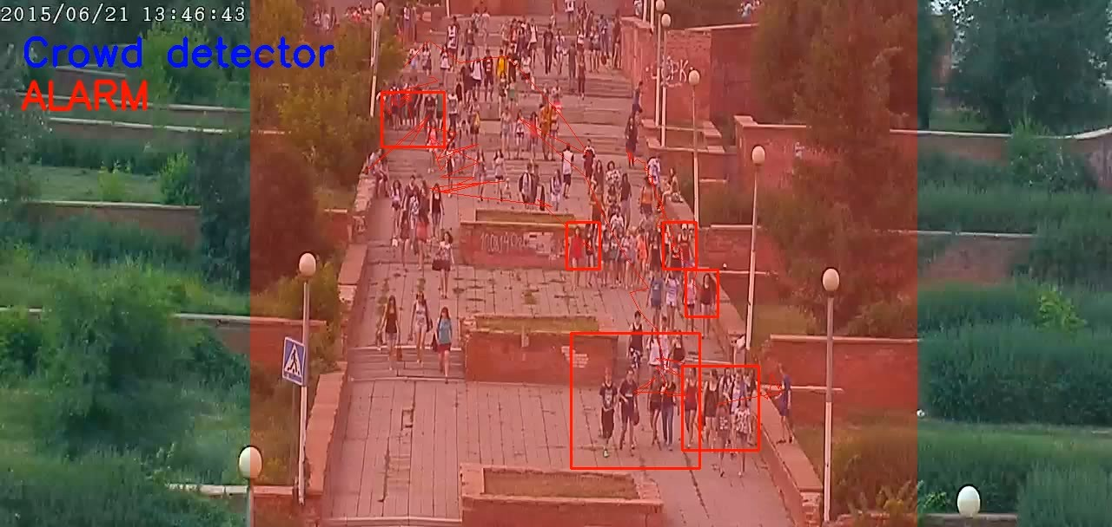
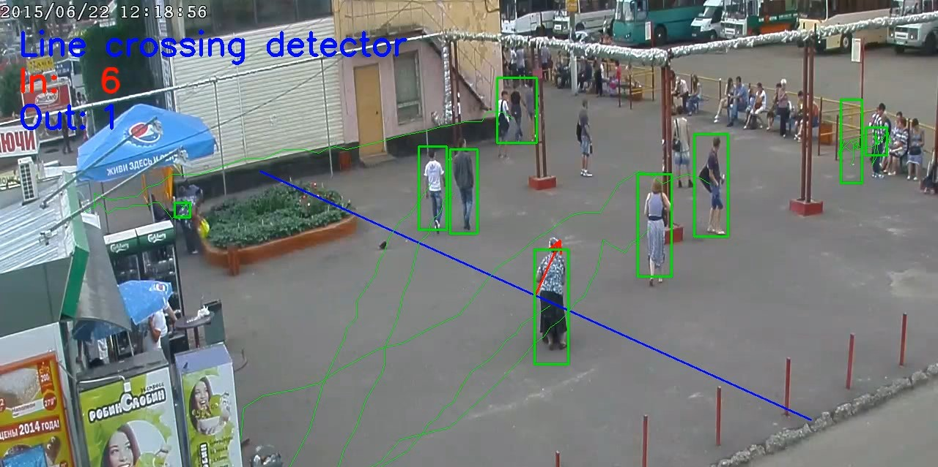
Ситуационная видеоаналитика | SecurOS Tracking Kit III
Обеспечивает существенное снижение нагрузки на оператора за счет отсутствия необходимости постоянного наблюдения за всеми рубежами контроля и минимизации влияния человеческого фактора
Детектор скопления людей
Детектор праздношатания
Оставленные предметы
Детектор бега
Проникновение в запрещенную зону
Счетчик объектов
Детектор движения в запрещенном направлении
Дым
Детектор пересечения линии
Детектор пребывания в зоне

Slide 23
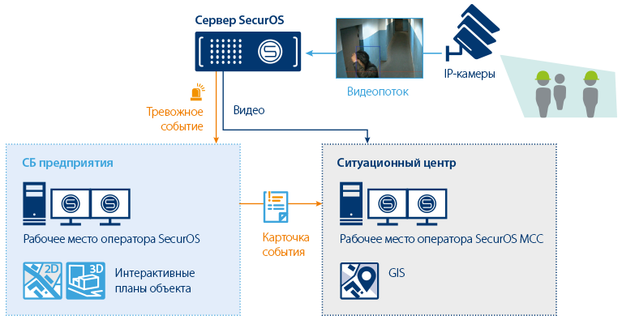
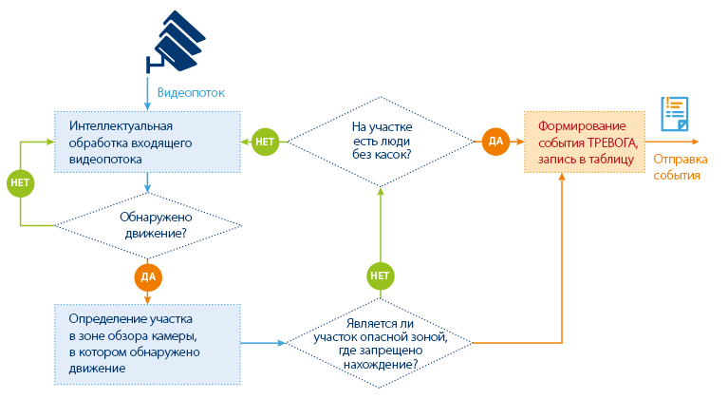
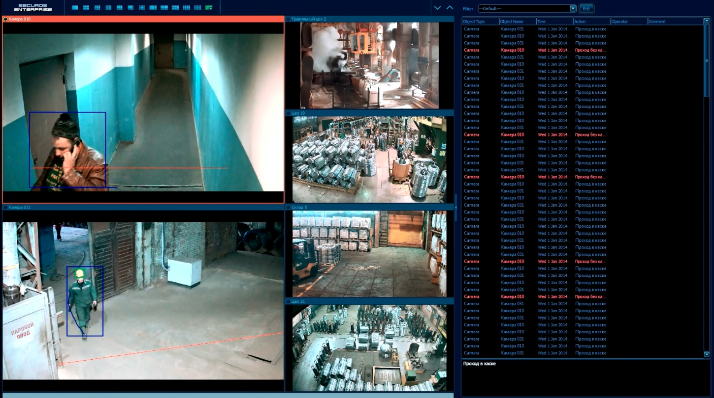
Детектор касок | SecurOS Helmet Detection
Специализированный видеоаналитический детектор обеспечивает автоматическое оповещение при обнаружении человека без каски

Slide 24
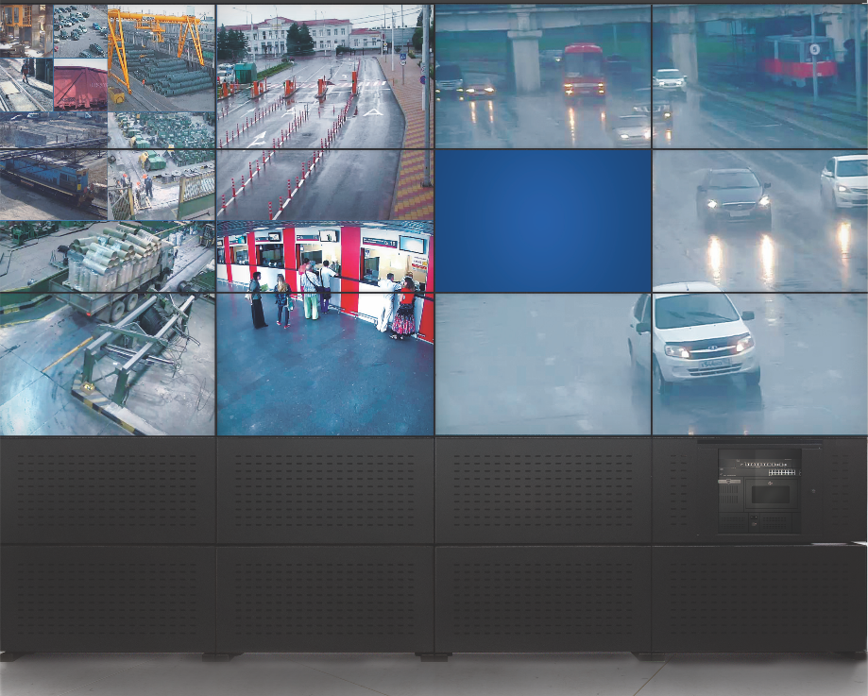
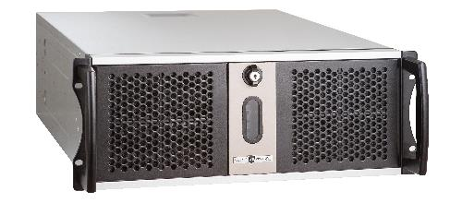
Видеостена | SecurOS IVS VideoWall
Предназначена для отображения наиболее важной информации и используется для коллективной работы операторов ситуационных центров, диспетчеров и служб безопасности
Широкие функциональные возможности
АПК позволяет выводить на видеостену все часто используемые источники визуальной информации
Максимальная степень готовности к инсталляции
полнофункциональная система от одного производителя;
преднастроенное ПО
возможность предварительного конфигурирования;
сверхоперативный монтаж
Передовое техническое решение
отсутствие зазора между панелями, минимальная ширина межпанельной «слепой зоны»
встроенный серверный шкаф
легкий доступ к оборудованию для техобслуживания
эффективный отвод тепла
модульная конструкция каркаса для организации полиэкрана с необходимым количеством панелей

Slide 25
Обзор основных инструментов SecurOS

Slide 26
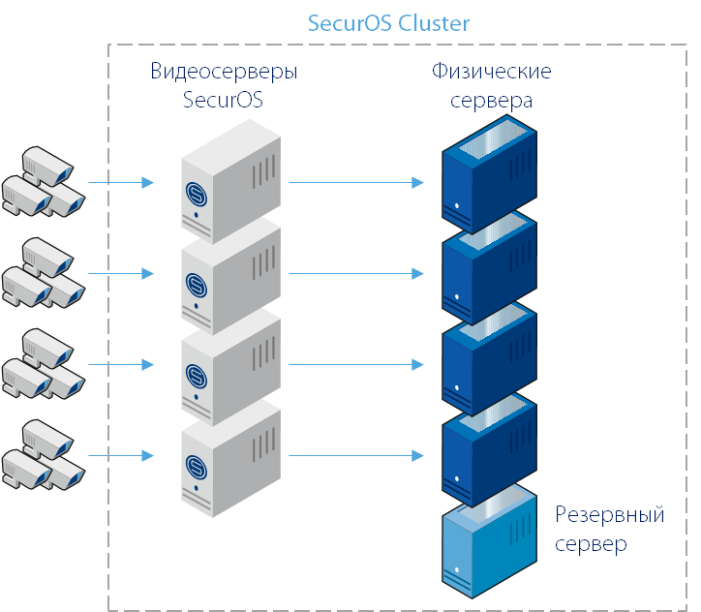
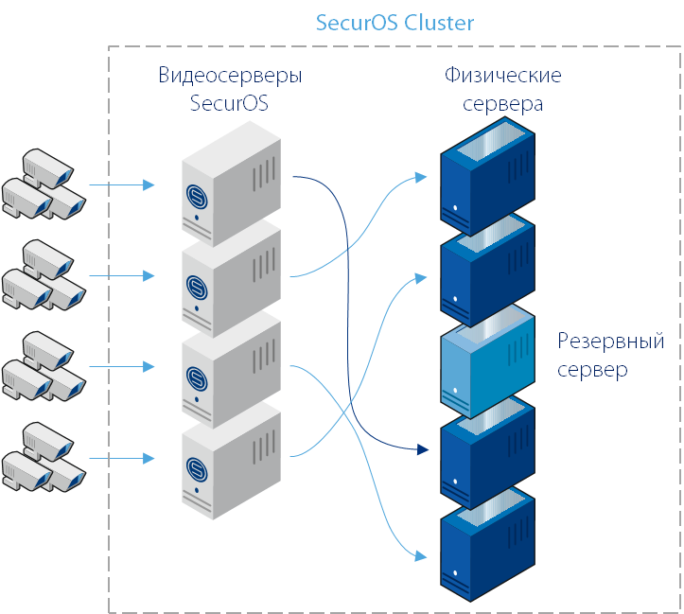
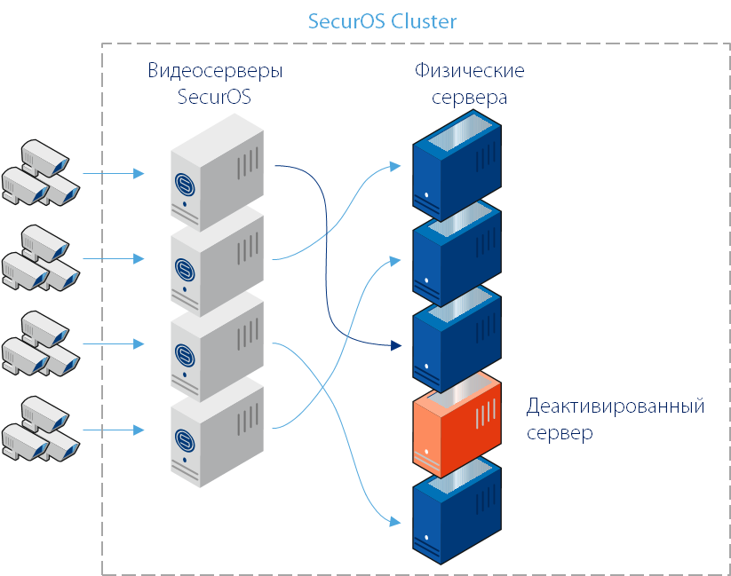
Отказоустойчивое резервирование | SecurOS Cluster
Нативная технология ISS обеспечивает качественно новый уровень отказоустойчивости систем безопасности на объектах, где бесперебойная работа критически важна
поддерживает failover и failback в различных конфигурациях.
является частью SecurOS. Пользователям нет необходимости приобретать и администрировать программные решения сторонних производителей.
обеспечивает также отказоустойчивость видеоаналитических модулей.
Видеосервер становится виртуально перемещаемой сущностью, абстрагированной от физических серверов
Системный администратор может перемещать виртуальные видеосервера SecurOS с одного физического сервера на другой
При отказе аппаратного устройства в кластере, виртуальный видеосервер SecurOS автоматически будет перенесен на другой физический сервер

Slide 27
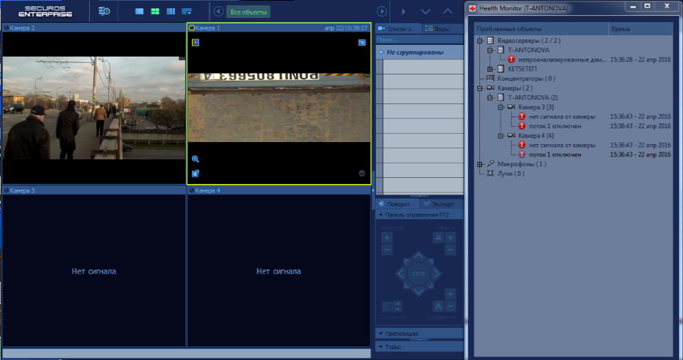

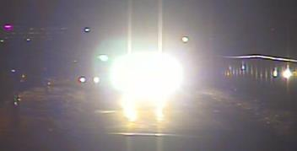

Сервисная видеоаналитика | SecurOS Camera Health
Служит для проверки работы камер видеонаблюдения и видеопотока на соответствие техническим требованиям системы и реализуется на базе сервисных детекторов
Потеря сигнала от камеры. Регистрирует нарушение соединения между сервером и камерой.
Расфокусировка. Срабатывает при потере резкости изображения в связи с загрязнением объектива, образованием конденсата на оптике камеры и т.д.
Засветка. Регистрирует направленный в объектив луч яркого света. Применяется для определения случаев засветки матрицы фоточувствительных элементов, приводящих к временной неработоспособности камеры.
Заслонение. Реагирует на заслонение изображения в случаях закрытия объектива, выхода из строя устройства освещения.
Изменение зоны обзора. Регистрирует несанкционированный поворот камеры.

Slide 28
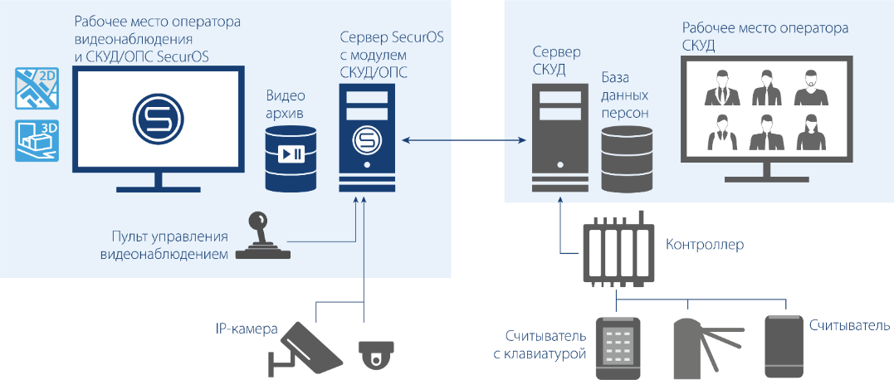
Модуль интеграции ОПС/СКУД | SecurOS ACS module
SecurOS поддерживает:
Интеграцию со СКУД, исполнительными устройствами (турникетами, электрическими замками) и т.д.;
Взаимодействие со специализированными программными комплексами, например, с системой обработки событий и инцидентов, СУБД и проч.;
Работу с внешними СХД.
Интеграция с разнообразным оборудованием и сторонним ПО существенно расширяет спектр задач, связанных с автоматической идентификацией личности.
Функциональная схема взаимодействия SecurOS и СКУД с использованием модуля СКУД/ОПС (SecurOS)

Slide 29
Управление событиями | Event management
SecurOS располагает всеми необходимыми средствами информирования операторов (диспетчеров) SecurOS.
Кроме того тревожные события могут обрабатываться с помощью инструмента «Служба реагирования» с дальнейшей передачей информации о происшествиях в «Систему-112» (ЕЦОР). А видео может немедленно передаваться в ЕЦХД.

Slide 30
Анализ событий и предобработка инцидентов | Служба реагирования
Специализированный модуль предобработки событий SecurOS.
Создан для эффективного выполнения ряда утилитарных задач, связанных с оперативным контролем ситуации на крупных и сверхкрупных локальных и распределенных объектах.
Модуль позволяет операторам подсистемы видеонаблюдения и видеоаналитики управлять тревожными событиями, поступающими из различных источников, в том числе от детекторов ситуационной видеоаналитики SecurOS, системы распознавания номеров автотранспортных средств SecurOS Auto и системы распознавания лиц SecurOS Face.
Архивное видео
отправка Карточки в систему верхнего уровня
IP-камеры
Видеосервер SecurOS
Рабочая станция
оператора SecurOS
получение видео и событий от детекторов видеоаналитики
формирование протокола событий и вывод на АРМ оператора
загрузка видео из записи протокола событий
создание предзаполненной Карточки
дозаполнение
Карточки

Slide 31
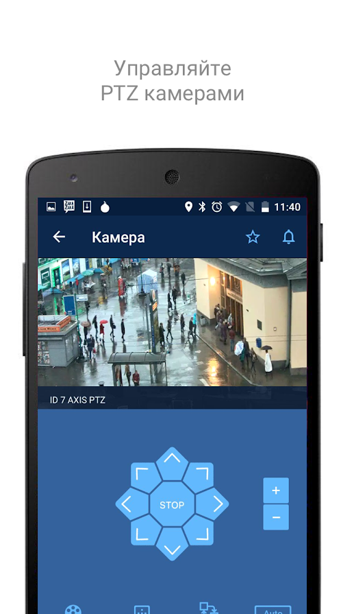
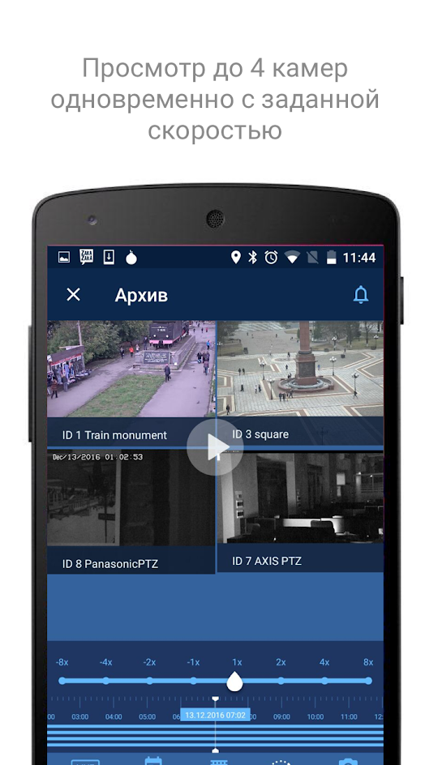
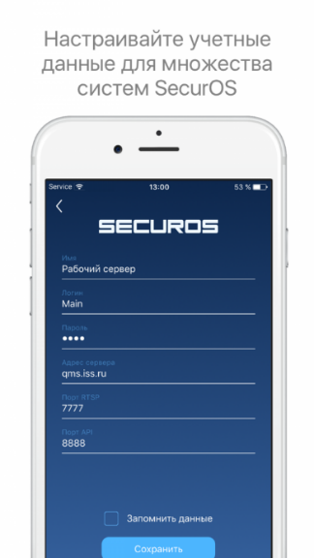
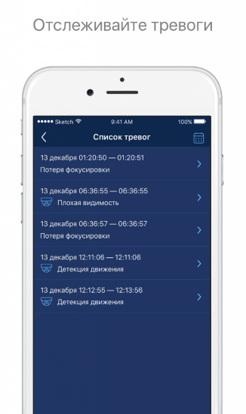
Мобильное приложение для iOS и Android | SecurOS Mobile
Обеспечивает просмотр «живого» и архивного видео с камер наблюдения, управление PTZ, а также позволяет отслеживать события видеоаналитики и другие виды тревог
Приложение разработано для мобильных устройств – смартфонов и планшетов на базе iOS и Android.
SecurOS Mobile может быть скачан из App Store или Google Play.

Slide 32
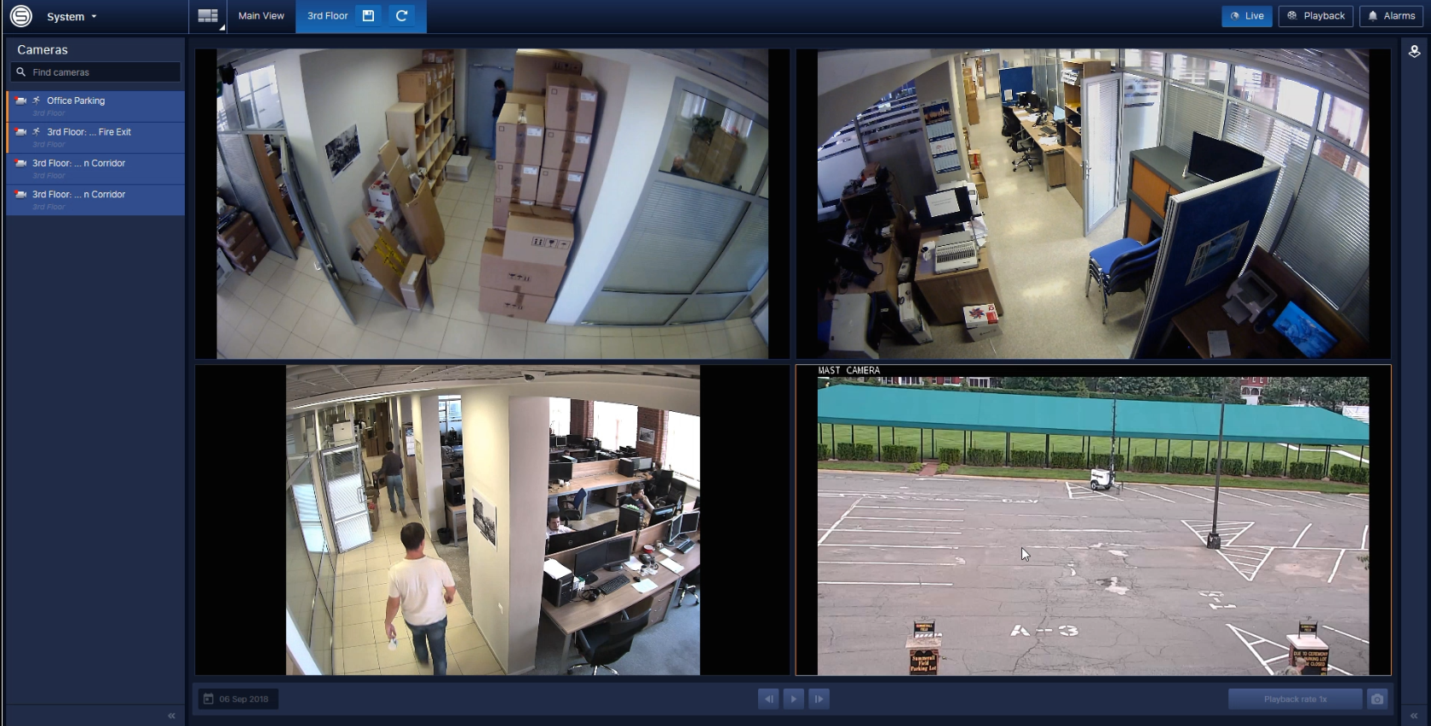
Web-клиент | SecurOS WebConnect
Ключевые возможности
  Подключение к нескольким независимым системам безопасности, используя учетную запись пользователя SecurOS
  Одновременный просмотр до тринадцати камер H.264
  Ускоренное воспроизведение архива со скоростями х2, х4, х8, х16 и х32
  Пошаговая навигация в архиве
  Виды - группировка камер для быстрой навигации
  Возможность работы с Картами SecurOS
  Миниатюры (превью) камер, доступные прямо на карте
  Доступ к видеоархиву события по одному нажатию из меню просмотра Тревог
  Безопасное HTTPS-подключение
    Настоятельно рекомендуем использовать доверенные SSL-сертификаты
Предоставляет возможности мониторинга видео и управления камерами на всевозможных компьютерах с использованием стандартных веб-браузеров

Slide 33
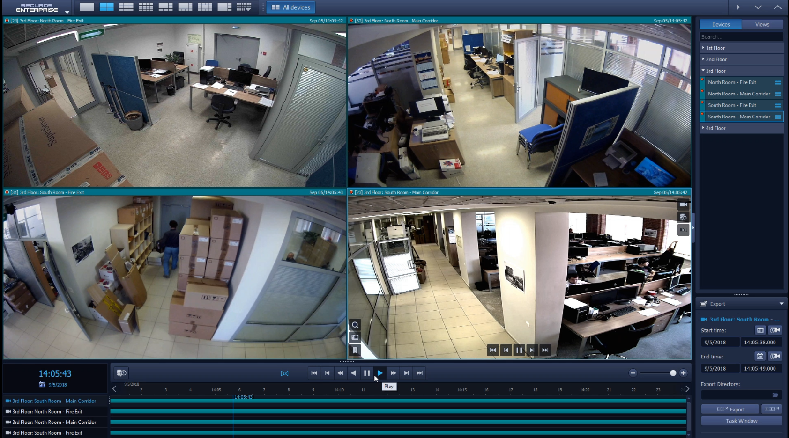
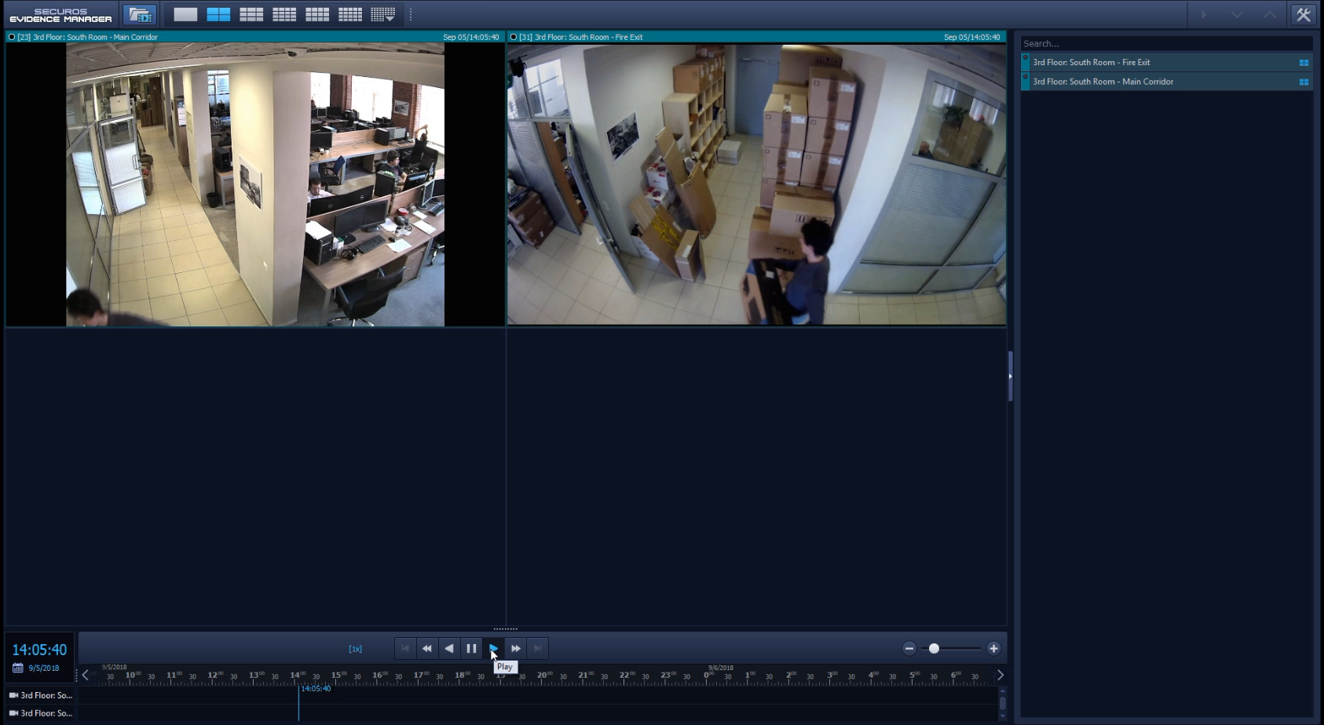
Автономный переносимый видеоплеер | SecurOS Evidence Manager
Предназначен для профессиональной работы с экспортированным из SecurOS видео, связанного с инцидентами
Связанное с инцидентом видео с нескольких камер экспортируется в единый Evidence-файл, который может быть подписан цифровой подписью.
Видеоплеер поддерживает синхронное воспроизведение всех видеозаписей из Evidence-файла.
Evidence Manager можно установить на компьютер независимо от SecurOS или просто приложить к файлу Evidence.
Интерфейс видеоплеера родственен основному интерфейсу оператора SecurOS и наследует его основные функциональные возможности.
Сохранение выбранных записей в Evidence-файл. Добавление копии SecurOS Evidence Manager в папку с Evidence-файлом.
SecurOS Media Client – выбор видеозаписей для добавления в Evidence-файл
… перенос на любой компьютер
SecurOS Evidence Manager

